Slide 1
Mein Ort
Gradac

Slide 2
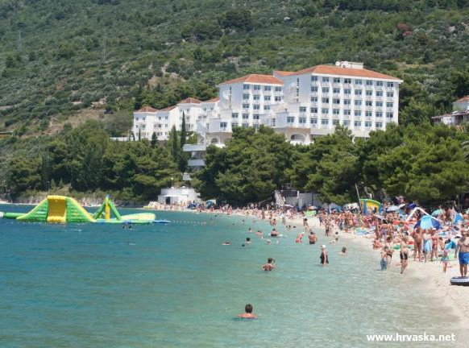
Mein Ort im Sommer
Gradac hat im Sommer viele Touristen.
Es gibt viele Hotels, Apartments und Restaurants.
Das Meer und die Strände sind schön.

Slide 3
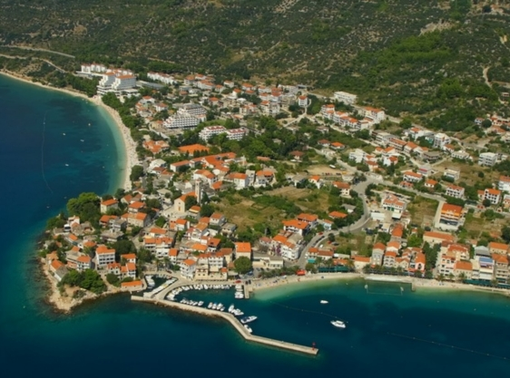
Was ist alles im Gradac
Im Gradac gibt es ein Schule, ein Museum, ein kleiner Hafen, vier Märkte, viele Hotels, viele Cafés, viele Restaurants, zwei Kirchen, ein Friedhof, ein Brunnen, ein groß Denkmal, ein Feuerwehr, ein Kindergarten und Spielplatz.

Slide 4
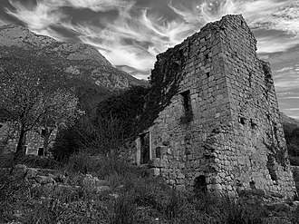
Geschichte
Auf Čista (ein Teil der Gradac auf dem Hügel) ist ein alte Turm aus dem 16. Jahrhundert.
Die neue Kirche in Gradac ist gemacht 1852. Alte Kirche in Gradac ist gemacht 1751.
In Vorgeschichte Gradac war besiedelt.
Und in Gradac ist gemacht ein Denkmal für Opfer wer sind gestorben in Zweiter Weltkrieg.

Slide 5
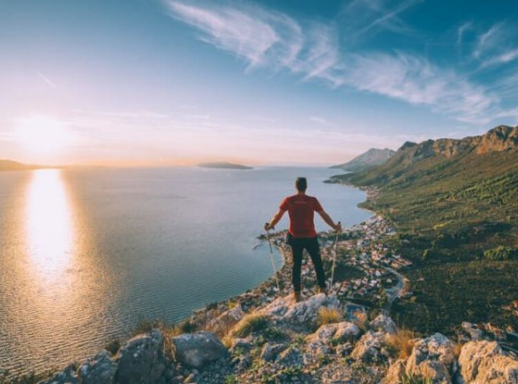
Erleichterung
Die Gemeinde Gradac hat 49 km² Oberfläche.
Die größte Top aus Gradac ist Sv. Ilija (773 m) auf Hügel Rilić.
Gradac ist südlichste Ort in Splitsko-Dalmatinska Grafschaft

Slide 6
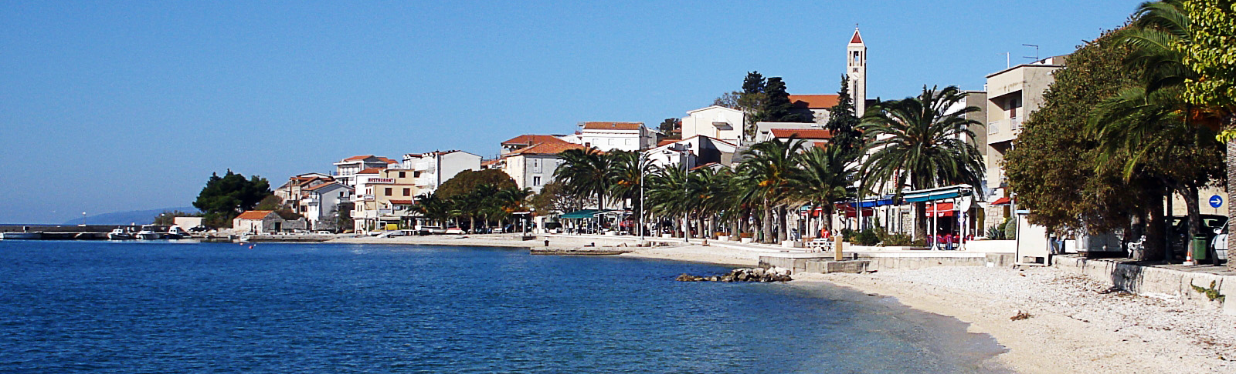
Wirtschaft, Tourismus
In die Gemeinde Gradac im Sommer hat 30 000 Touristen.
In Gradac viele Leute beschäftigen sich mit oliv, Angeln, Landwirtschaft, Tourismus und Verpflegung.

Slide 7
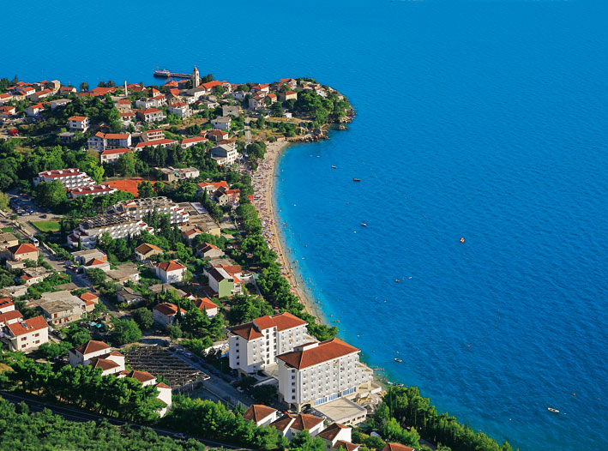
Kuriositäten
In die Gemeinde Gradac wohns 3261 Einwohners und hat 49 km² Oberfläche, aber in sich Gradac wohnst 1308 Einwohners.
In der Gemeinde Gradac sind 5 Orte (Gradac, Brist, Podaca, Zaostrog und Drvenik).

